Slide 1
4.6.1 金属阳极氧化原理
金属的阳极氧化是以金属作为阳极，根据电解条件的不同，可能经历下列几个不同的过程:
(1)金属的阳极溶解，如Fe→Fe²⁺ + 2e;
(2)阳极表面形成极薄的钝化膜;
(3)阳极表面形成钝化膜的同时，伴随着膜的溶解，金属以高价离子的形式转入溶液中；同时如果达到了氧的析出电势，则阳极还要析出氧,图4.3为铁在硫酸溶液中的阳极极化曲线.

Slide 3
关于金属钝化的机理,目前存在两种理论:
1)成膜理论:认为金属溶解时在电极表面直接生成固态产物,如果生成固态产物致密和覆盖性良好,则能形成独立相(钝化膜),可将金属与溶液机械的分开,于是金属溶解速度剧降,进入钝化态.
2)吸附理论:认为金属的钝化是由于在金属表面形成氧或含氧粒子的吸附层而引起的.这一吸附层使金属表面的反应能力降低而发生钝化现象.

Slide 4
在工业实践中,了解影响金属钝化的因素值至关重要.
例如提高电流密度可使金属加速钝化;
升高温度加强搅拌则可延缓或避免钝化.
电解液的组成,如pH值、阴离子性质等均有重要影响.例如在稀溶液中及中性溶液中较易钝化,
而加入卤素离子则可防止钝化.

Slide 5
4.6.2 铝的阳极氧化
通过阳极氧化方法在铝及其合金表面形成的氧化物膜，不但具有良好的机械性能，而且耐蚀性和吸附涂料与颜料的能力都十分优异，已在许多领域得到了应用。 氧化铝膜的形成不仅与电势有关，还与溶液 的pH值有关，其有效的pH范位为4.55—8.58之间。
铝及其合金的阳极氧化视生成的氧化膜用途的不同,一般可分为防护装饰性阳极氧化、电绝缘性阳极氧化、抗磨性阳极氧化和氧化着色等。

Slide 6
对于防护装饰型铝及其合金的阳极氧化，要求产生的氧化物膜达到一定厚度以上才能具有一定的防护性能。这类氧化物膜的形成，一般是在溶解能力高的硫酸、铬酸、草酸或磷酸等电解液中实现的.
例如对于10％一20％的硫酸电解液，铝及其合金的阳极氧化，一般电解条件为：电流密度190-250A·dm⁻²．工作温度为15-25℃，电解时间为20-60min。阳极氧化时一般采用通直流电的方式，施加电压看实际情况而定.起主导作用的是硫酸的浓度和工作温度 .有时加入添加剂改善膜层的性能.

Slide 7
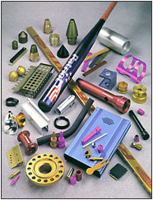
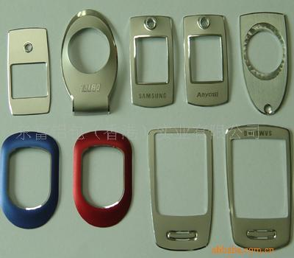
装饰性铝阳极氧化

Slide 8
对于电绝缘型铝及其合金的阳极氧化．要求产生的氧化物膜薄且致密，具有高的绝缘性，一般用作电解电容器的介电材料。这类氧化物膜的形成一般是在溶解能力十分低的电解液,如硼酸、酒石酸、柠檬酸和其他弱酸或它们的盐溶液中实现的。 制造电解电容器用的铝薄板的阳极氧化有两种方法．即一步法和两步法.一步法普遍采用添加小量氨水的硼酸溶液进行氧化，其浓度视电容器的额定工作电压而定,额定工作电压高，则电解液的浓度要略稀。电解液的温度为85一I05℃。阳极氧化的电流密度较低，为维持电流密度恒定，氧化过程中电压必须相应地逐渐提高， 但最高不得超过由电解电容器的额定电压的10％一15％；当阳极电压达到规定的最高位时,

Slide 9
阳极氧化转变为恒压下进行．此时电流密度逐渐下降，直到降低到 0.1-1.0 mA.dm⁻²(对于平滑表面)和1.5-2. 0 mA.dm⁻²(对于粗糙化表面)的数 值．则过程停止。两步法是铝板先在具有中等溶解能力的电解液(如5％一10％的草酸)中阳极氧化，然后在低浓度的电解液(如1％硼酸)中再次进行阳极化。需要说明的是，对于作为电解电容器用的铝板，为了使电解铝板具有一定的电容值, 需在阳极化处理前使铝板先粗糙化以增加表面积；同时,对铝板和电解液的纯度要求亦十分严格，只有高纯度的铝板才能制得致密的膜层，对电解液的污染最为敏感的氯离子则不得超过2ppm

Slide 10
对于抗磨型铝及其合金的阳极氧化，要求产生的氧化物膜硬度高，耐磨性好。这类氧化物膜一般可通过在低浓度的硫酸(或草酸)电解液和低的工作温度下阳极氧化而得到。较为传统的方法是用20％硫酸电解液在1-3℃下，且电流密度为 200-500 mA.dm⁻²，且电压从23V增至220v时，在纯铝上经4小时阳极化可以得到 厚度达200μm的硬膜.实验研究发现，氧化物膜的硬度与温度、电解液浓度和电流密度等有关，温度控制是影响膜层硬度的重要因素。
铝及其合金的阳极氧化与着色是指通过阳极氧化方法得到多孔的氧化物膜后利用膜表面的吸附性能、吸附天机颜料或有机染料，使膜表面染色。

Slide 11
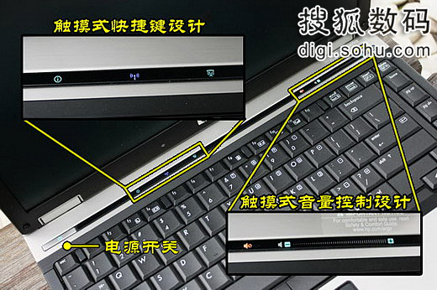
氧化铝膜防护笔记本电脑

Slide 12
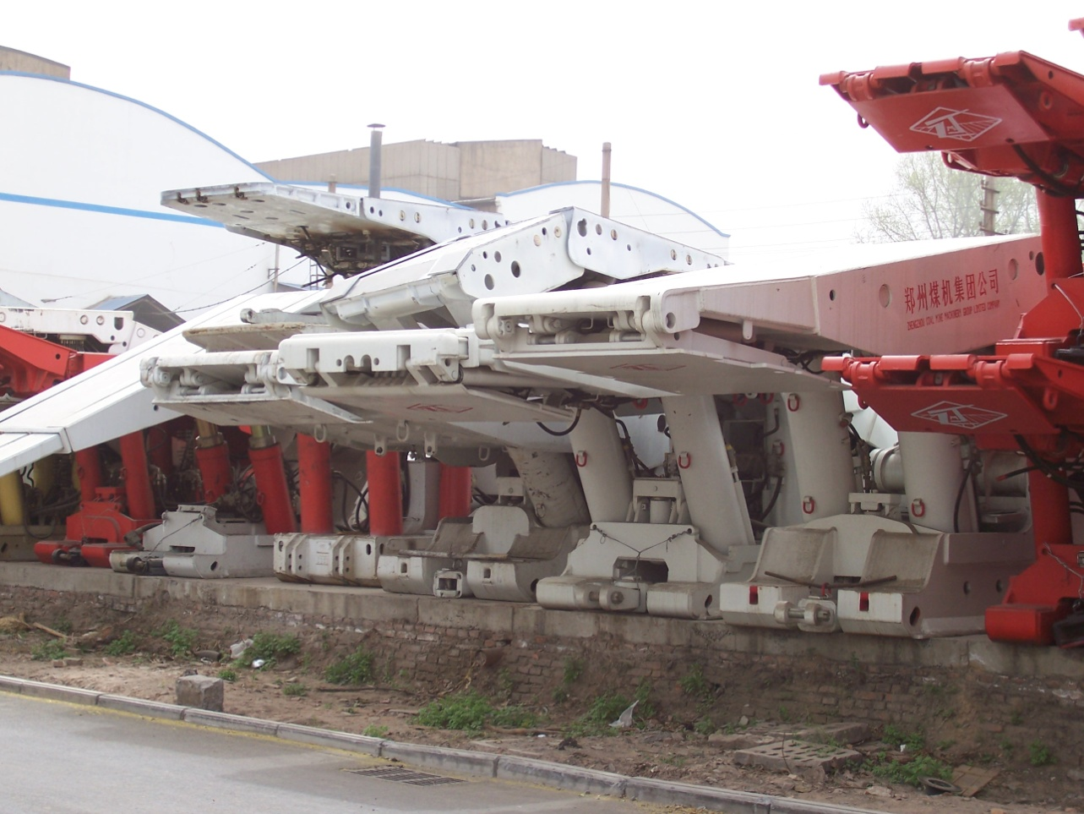
实际电镀生产过程录像
郑州煤矿机械有限责任公司
1 电镀锌
2 电镀铬
3 电镀铜锡合金

Slide 13
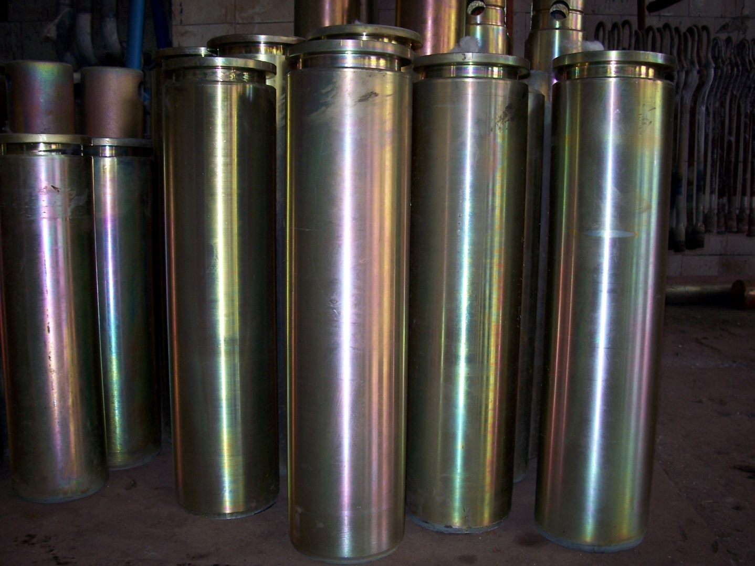
电镀锌彩色钝化

Slide 14
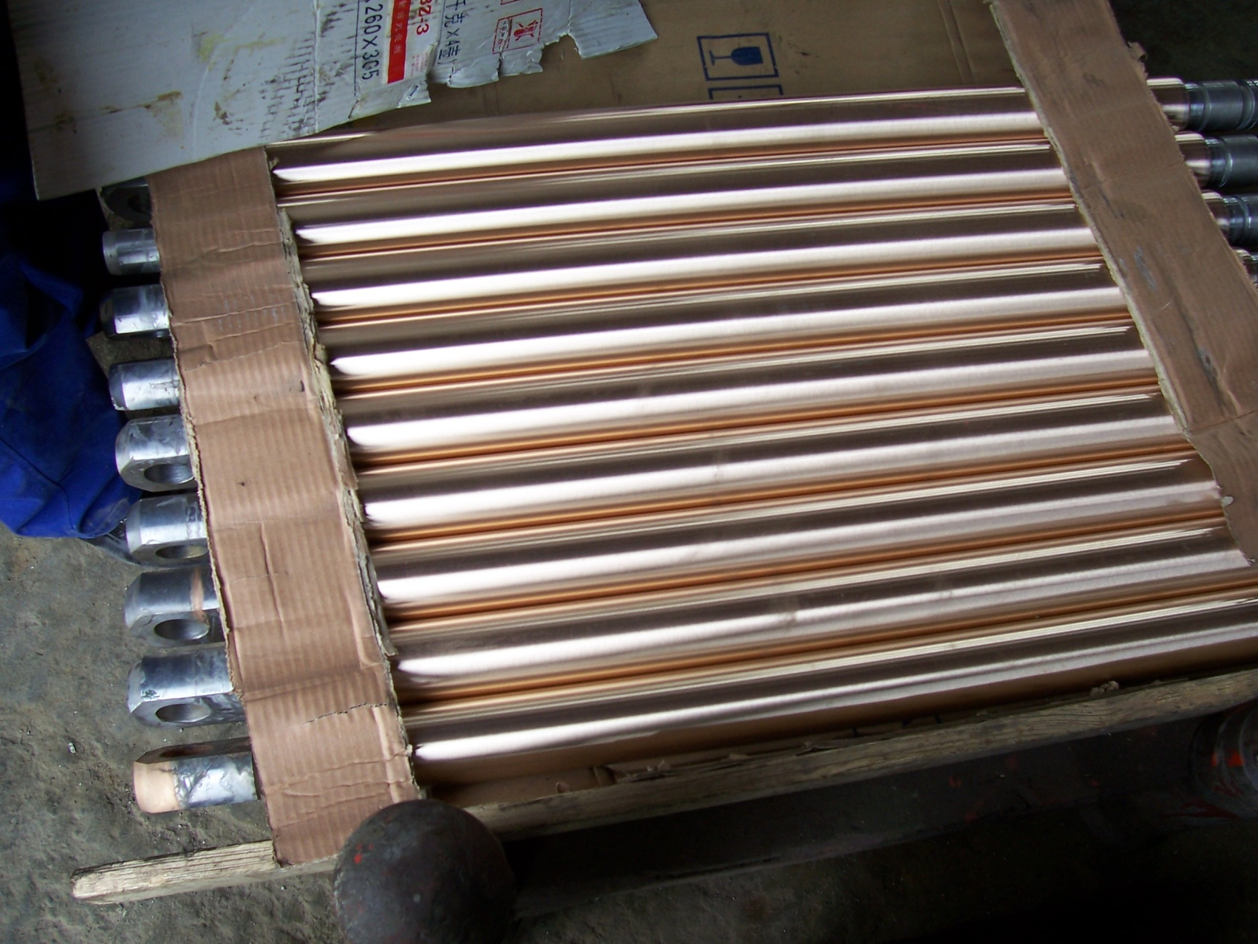
电镀铜锡合金

Slide 15
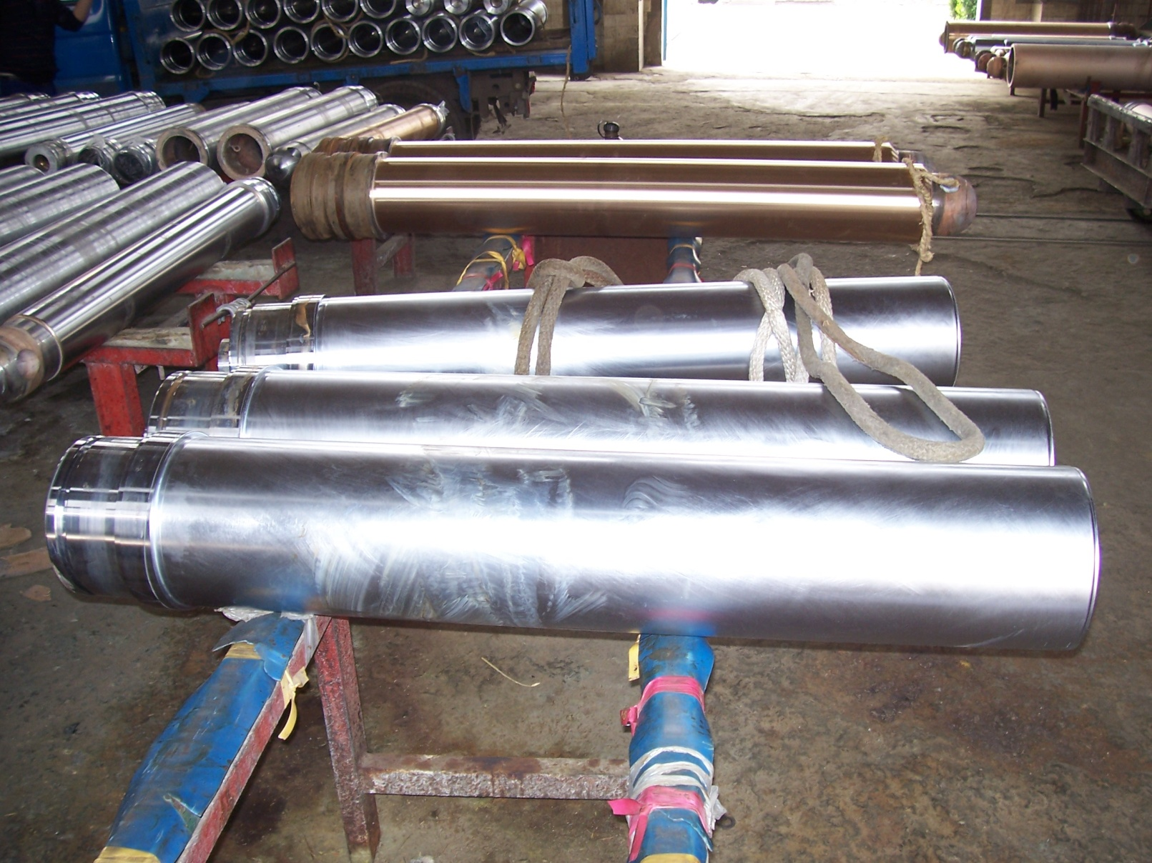
电镀铬

Slide 16
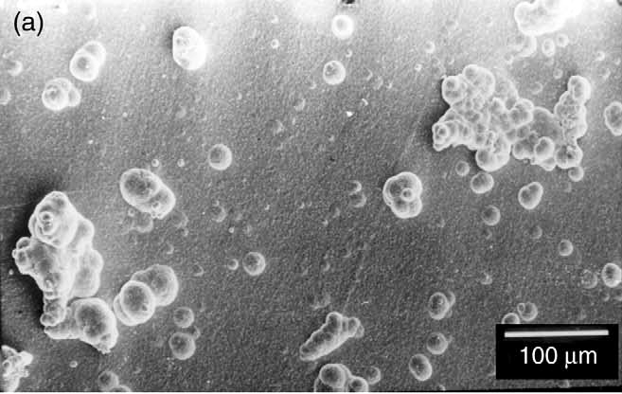
Electrochemical behavior of electrodeposited Ni–WC composite coatings M. Surender et al.

Slide 17
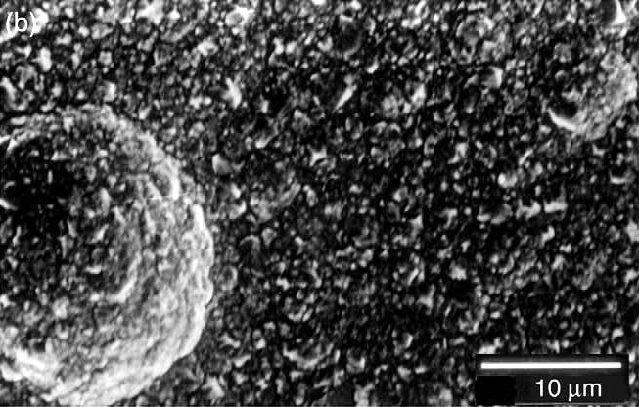
Electrochemical behavior of electrodeposited Ni–WC composite coatings M. Surender et al.

Slide 18
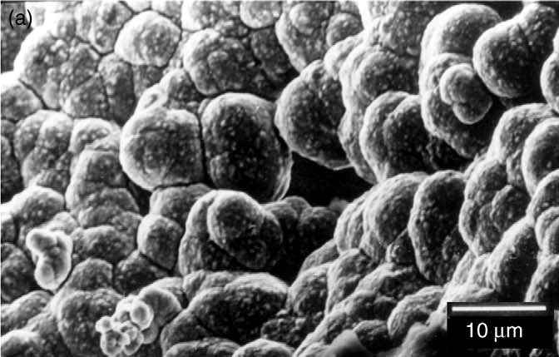
Electrochemical behavior of electrodeposited Ni–WC composite coatings M. Surender et al.

Slide 19
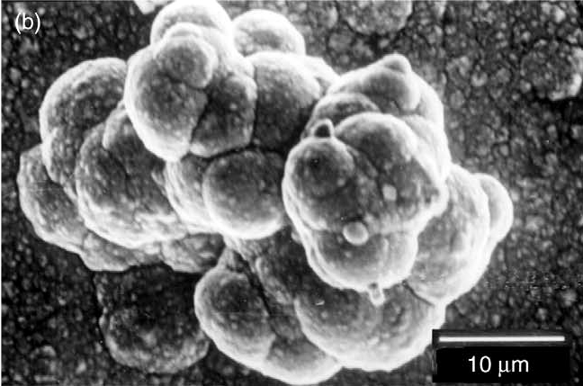
Electrochemical behavior of electrodeposited Ni–WC composite coatings M. Surender et al.

Slide 20
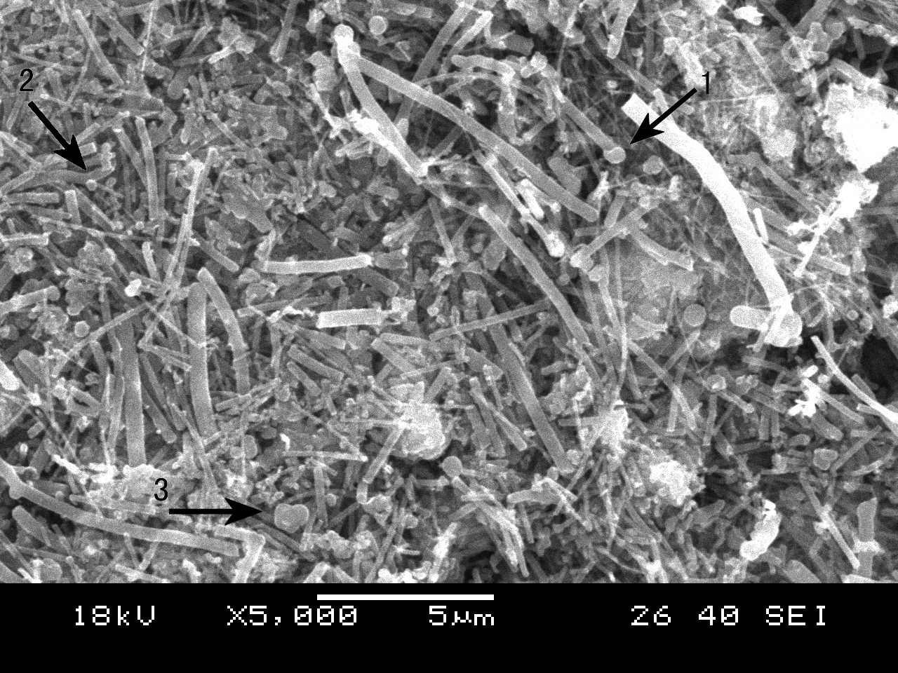
Study on Overpotential of the Electrochemical Hydrogen Storage of Multiwalled Carbon Nanotubes FengHui et al.
电沉积方法研究碳基吸附材料的吸附储氢技术

Slide 21
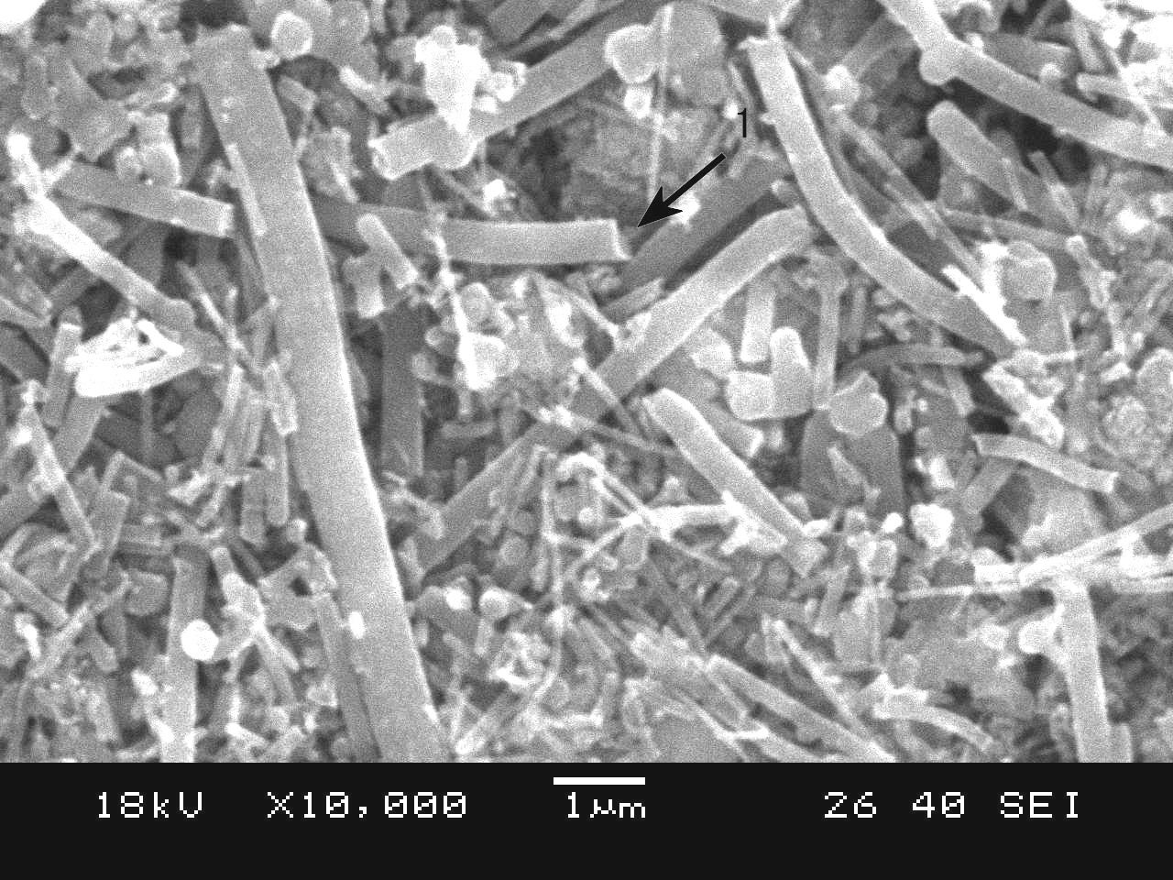
Study on Overpotential of the Electrochemical Hydrogen Storage of Multiwalled Carbon Nanotubes FengHui et al.

Slide 22
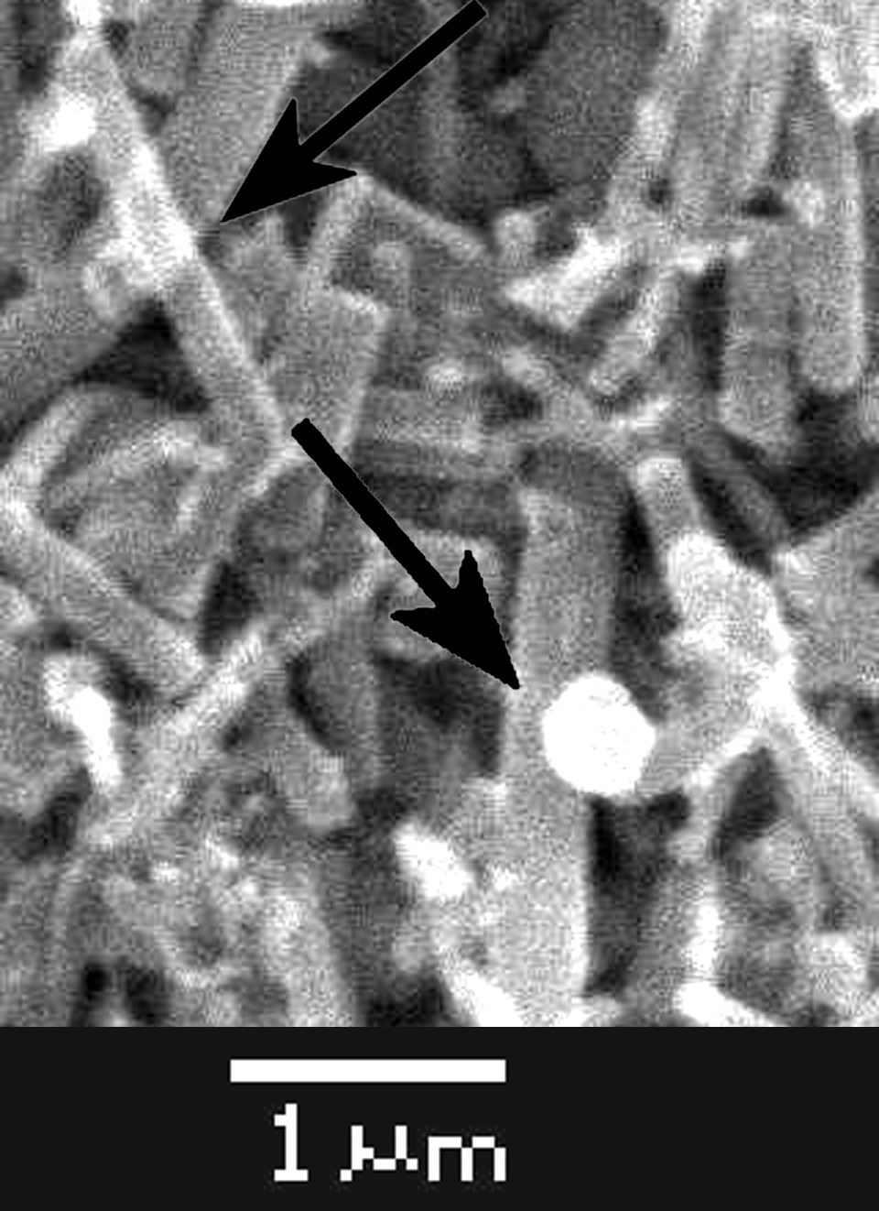
Study on Overpotential of the Electrochemical Hydrogen Storage of Multiwalled Carbon Nanotubes FengHui et al.

Slide 23
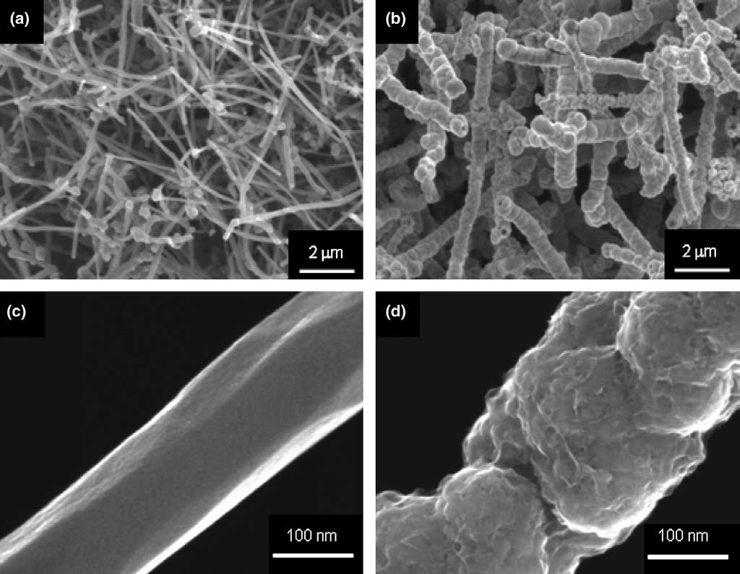
碳纤维非电解镀镍Susumu Arai等

Slide 24
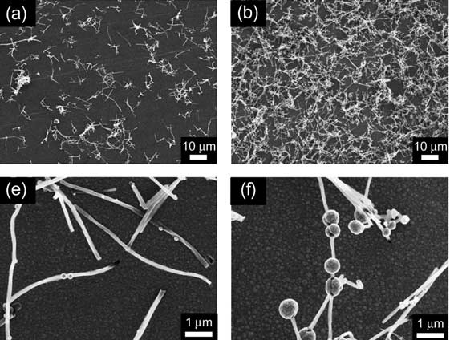
Ni-deposited multi-walled carbon nanotubes by electrodeposition Susumu Arai et al.

Slide 25
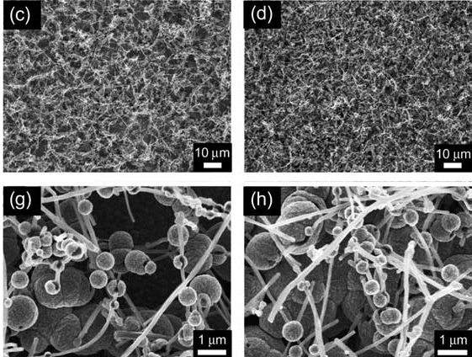
Ni-deposited multi-walled carbon nanotubes by electrodeposition Susumu Arai et al.

Slide 26
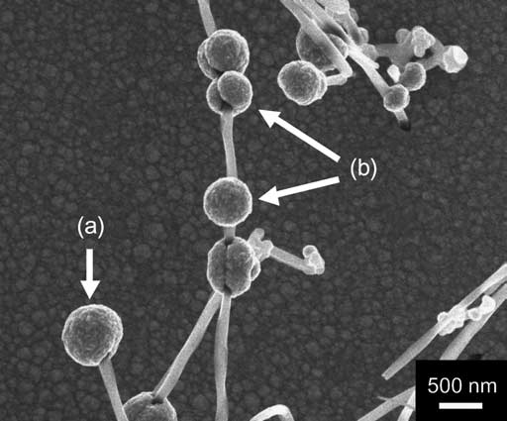
Ni-deposited multi-walled carbon nanotubes by electrodeposition Susumu Arai et al.

Slide 27
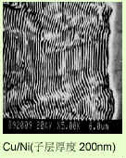
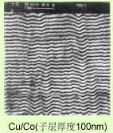
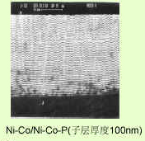
纳米多层膜断面扫描电镜形貌
天津大学 姚素微 国家自然科学基金优秀项目

Slide 28
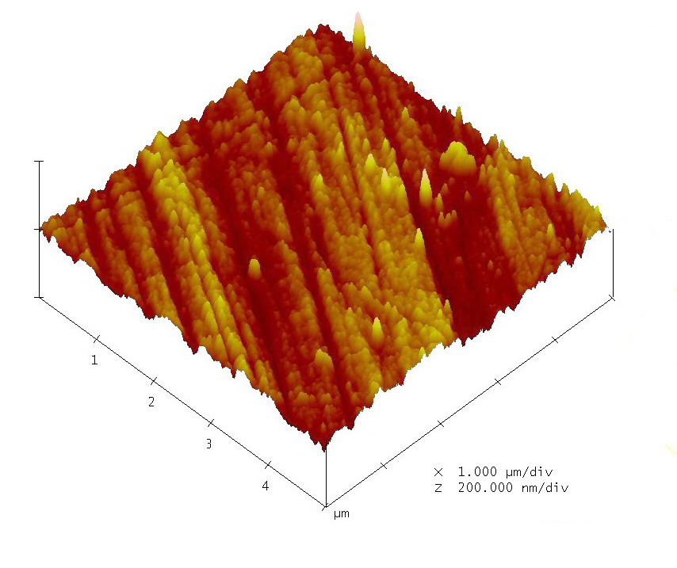
单金属多纳米层电镀铬 冯辉2007

Slide 29
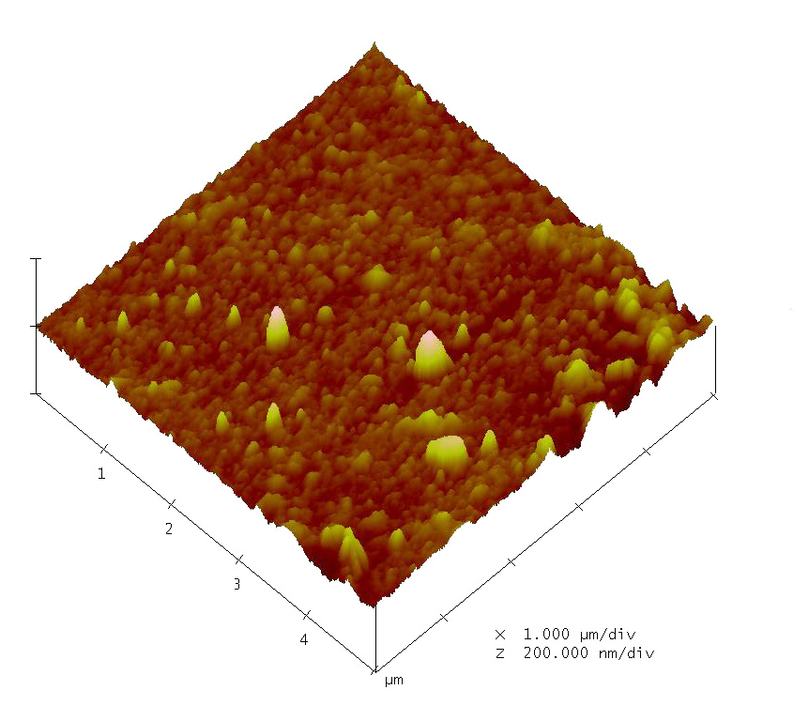
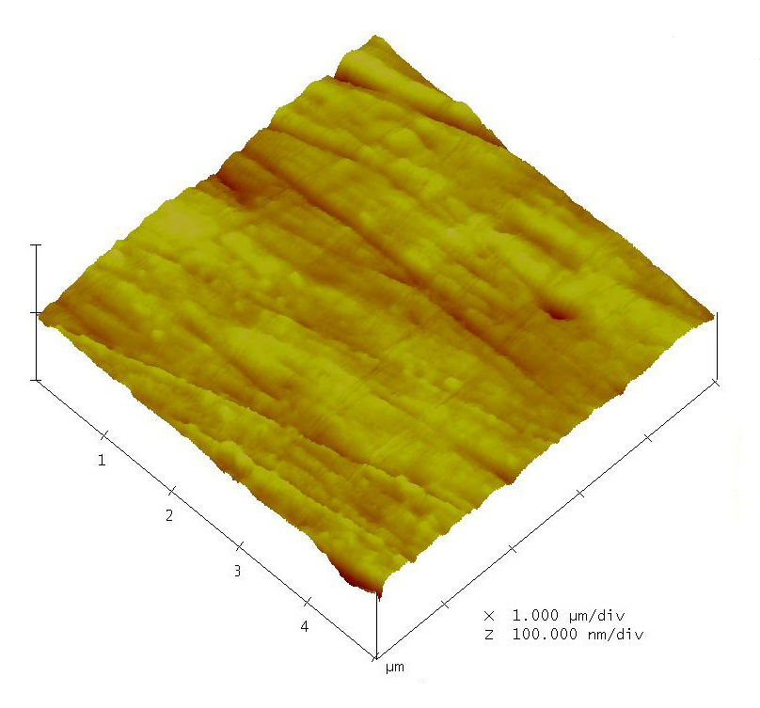
单金属多纳米层电镀铬 冯辉2007

Slide 30
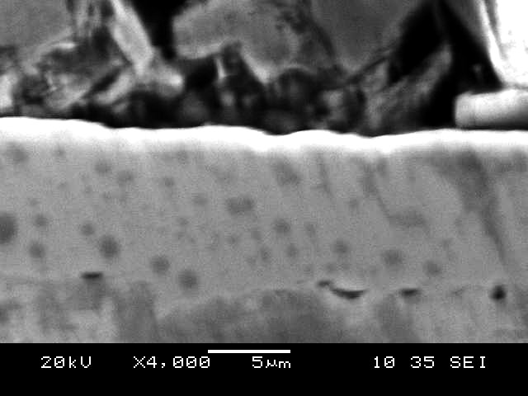
单金属多纳米层电镀铬断面 冯辉2007

Slide 31
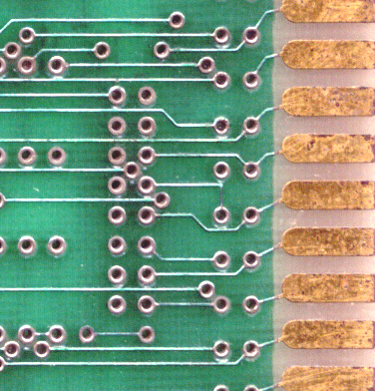
线路板电镀
孔金属化

Slide 32
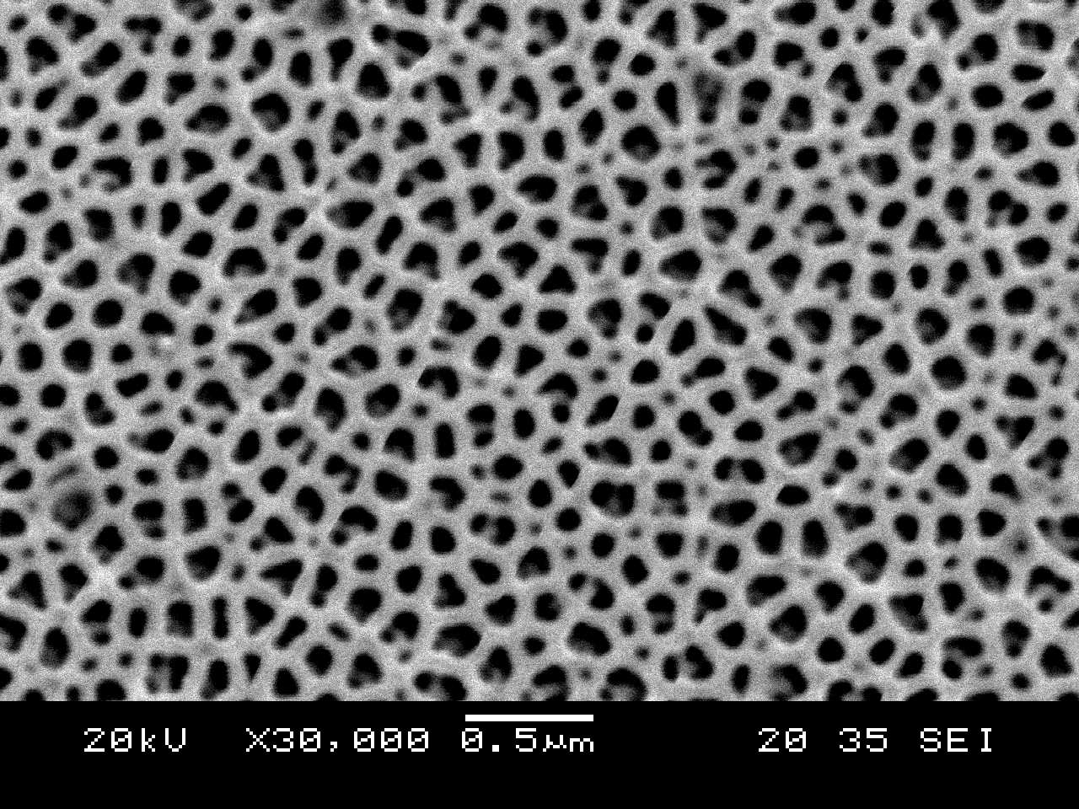
铝阳极氧化 冯辉2007

Slide 33
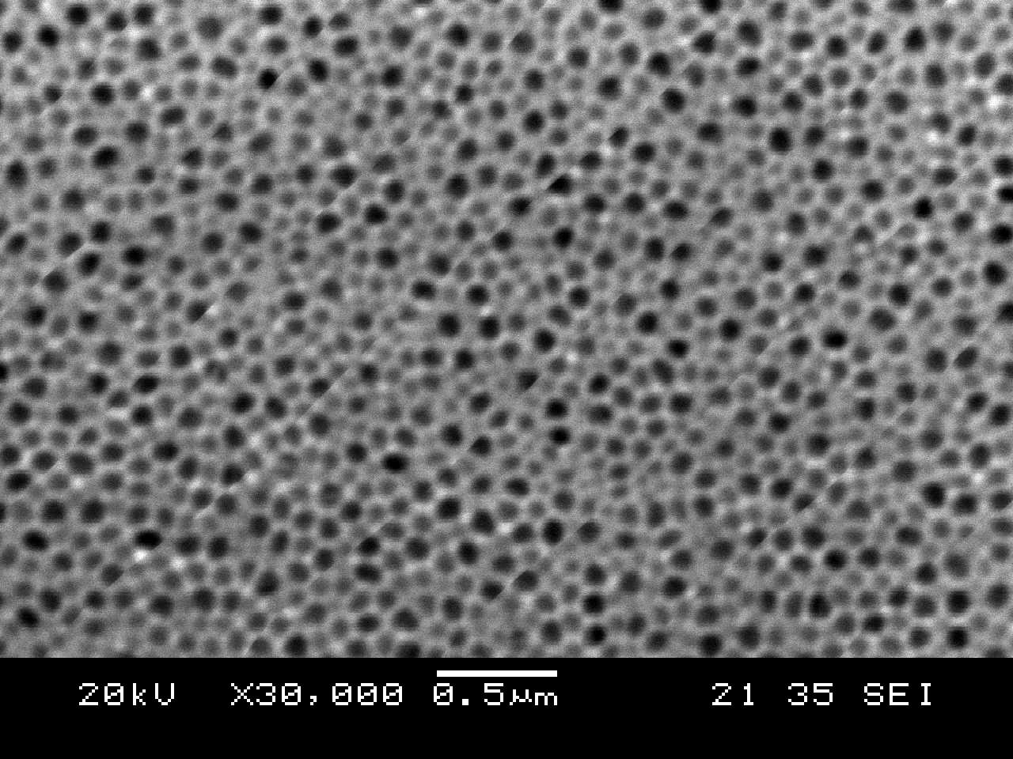
铝阳极氧化 冯辉2007

Slide 34
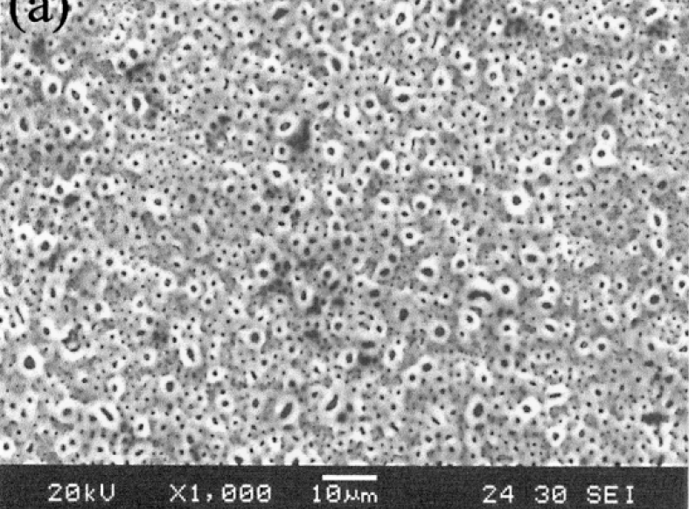
微弧法铝阳极氧化表面扫描电镜形貌

Slide 35
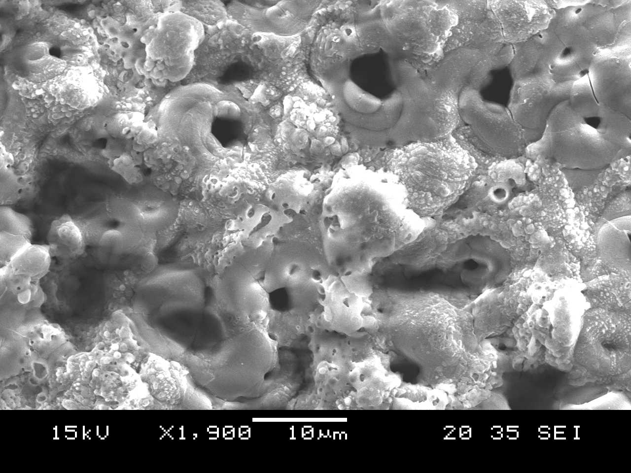
微弧法铝阳极氧化表面扫描电镜形貌 冯辉2007

Slide 36
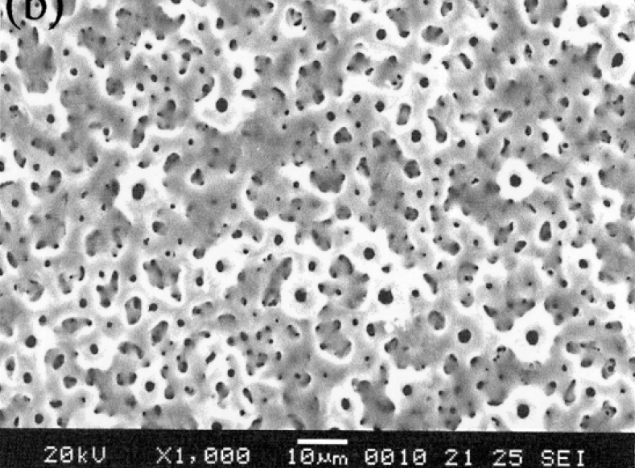
微弧法铝阳极氧化表面扫描电镜形貌

Slide 37
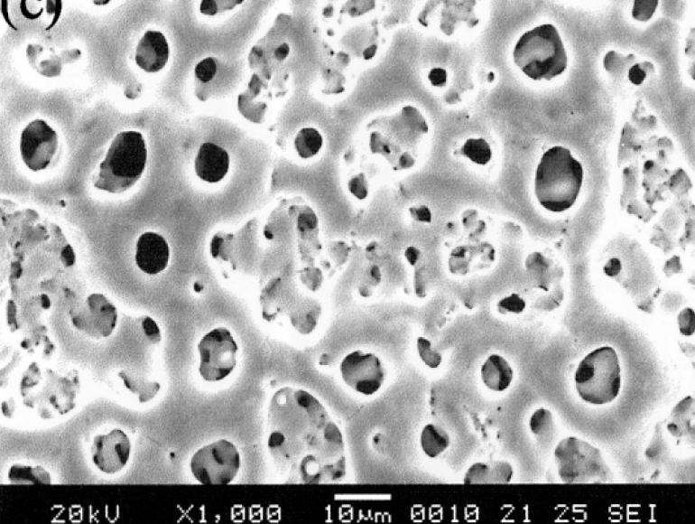
微弧法铝阳极氧化表面扫描电镜形貌

Slide 38
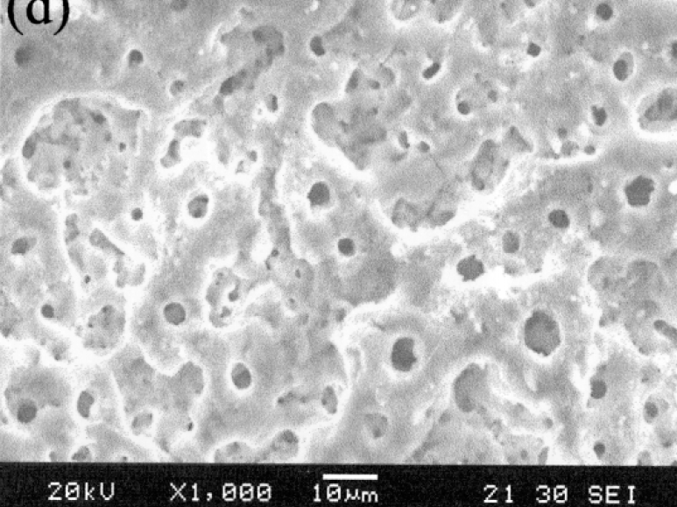
微弧法铝阳极氧化表面扫描电镜形貌

Slide 39
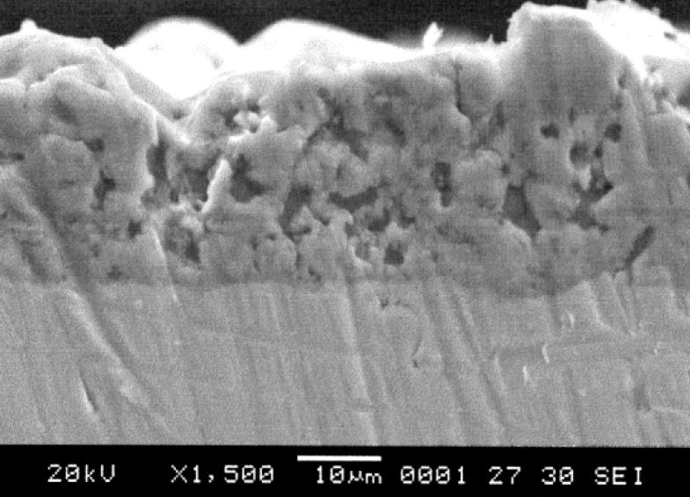
微弧法铝阳极氧化表面扫描电镜形貌

Slide 40
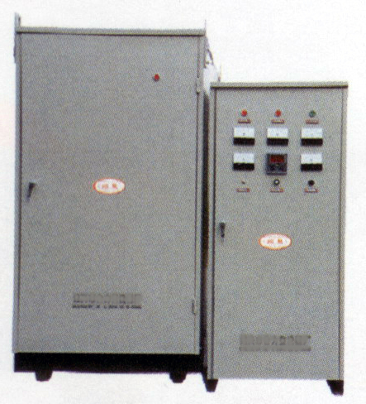
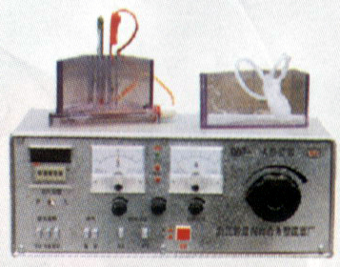
电镀电源

Slide 41
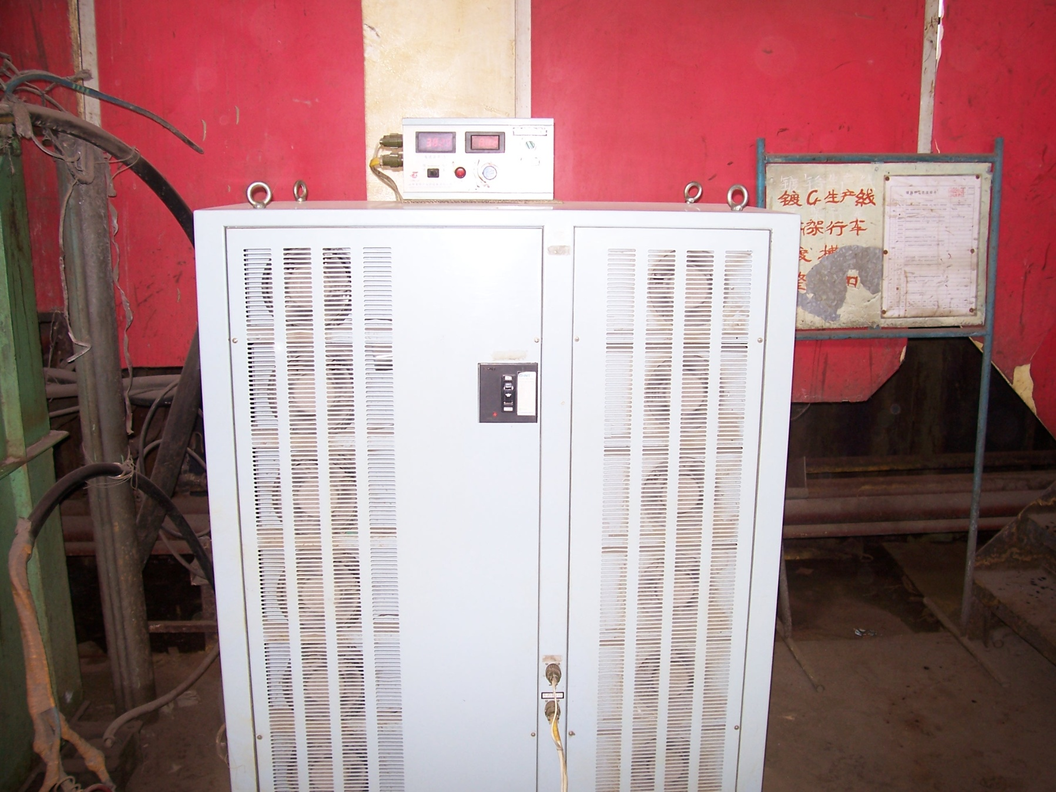
可输出4000A电流的开关式电镀电源－

Slide 42
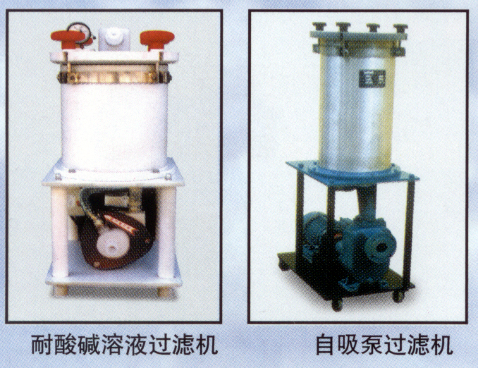

Slide 43
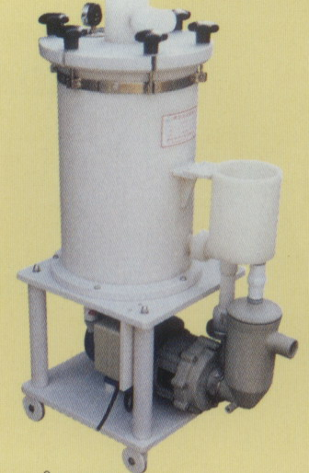
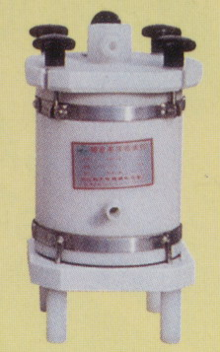
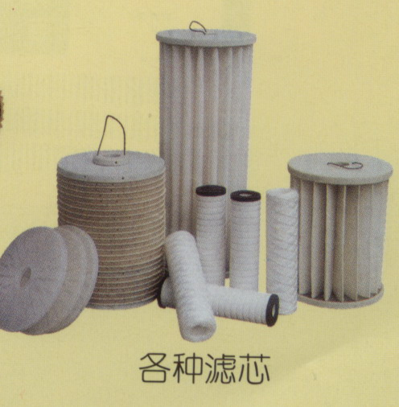
过滤机
过滤芯

Slide 44
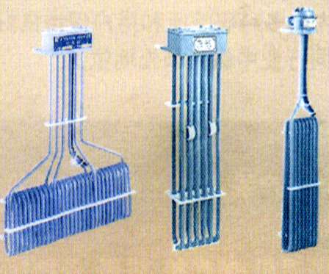
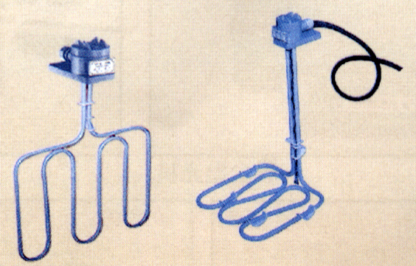
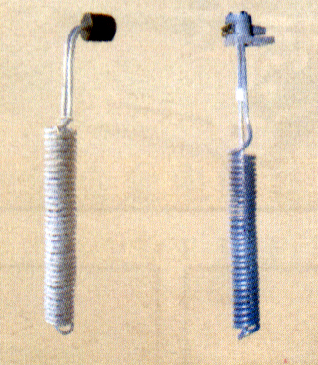
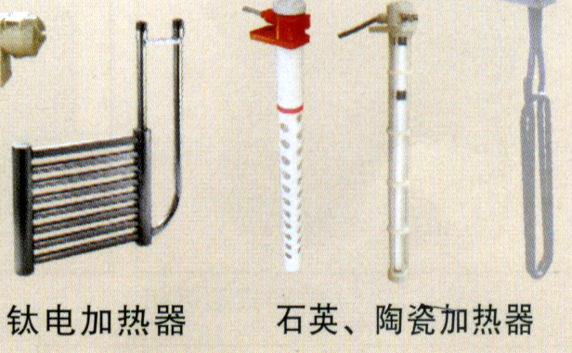
各种电加热器

Slide 45
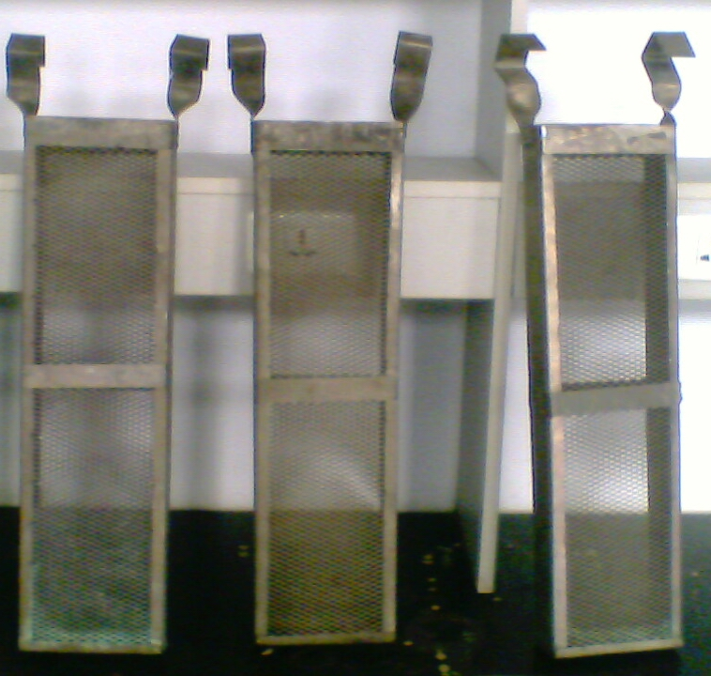

Slide 46
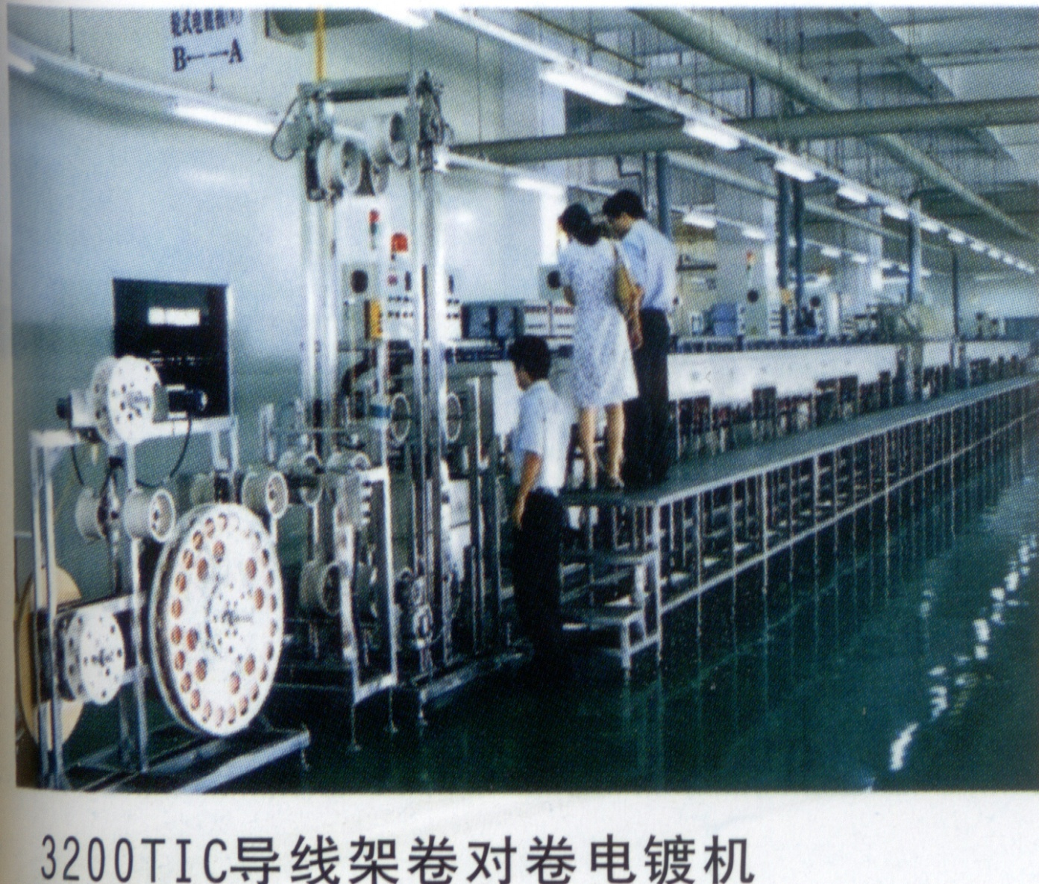

Slide 47
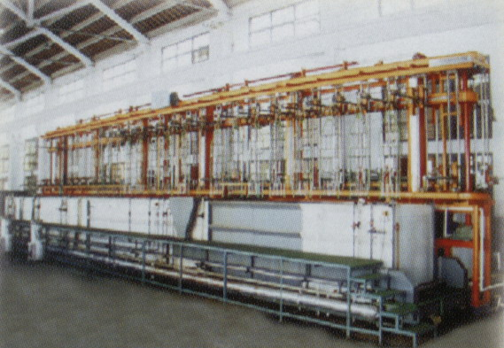

Slide 48
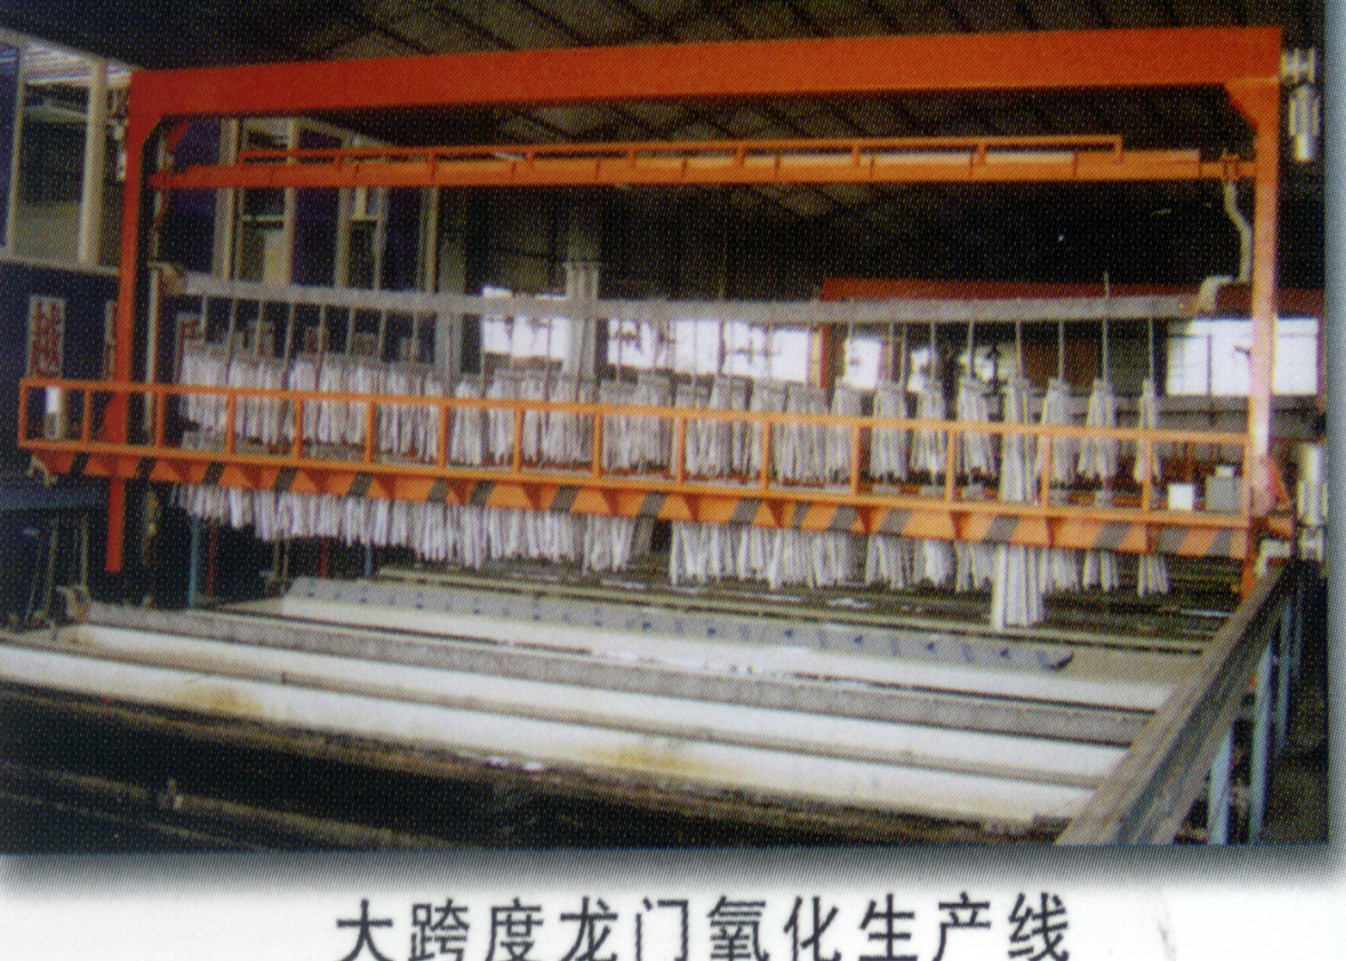

Slide 49
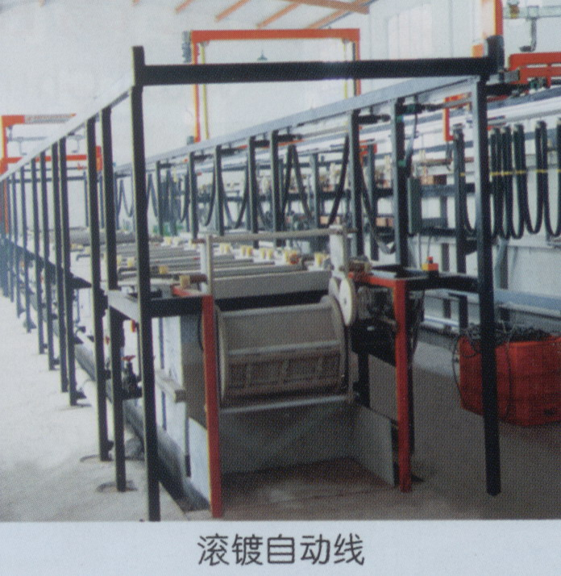

Slide 50

回转式

Slide 51


Slide 52


Slide 53


Slide 54

直线式自动吊镀

Slide 55

悬臂式

Slide 56

压板式

Slide 57

液压升降式

Slide 58

自动升降式

Slide 59

自动线的工位控制

Slide 60

滚镀机

Slide 61
电镀技术的发展：电镀技术的发展主要分两方面：
1 电镀设备的发展 2 电镀工艺技术的发展
1 电镀设备的发展
① 电源：蓄电池→直流发电机→可控硅整流电源
→多波形脉冲电源→不对称可调换向硅整流电源
→开关式电镀电源
② 阳极： 阳极板吊挂→球形小块阳极（使用钛筐）
③ 搅拌：不搅拌→机械阴极移动→气体搅拌加循环过滤
→高速电解液对流
④ 控制：人工控制（温度、电流、添加剂含量、pH值等）
→半自动→全自动
操作工艺经历了手工操作吊镀→半手工操作（机械搅拌，工件吊装机械化）→ 液压程序控制全自动电镀生产线（分直线型和环型）

Slide 62
电镀工业的进一步发展
随着经济水平提高和机械设备的自动化程度提高，电镀进一步倾向于无污染的清洁生产发展，高精度以及具有特殊功能方向发展。如铝上电镀增加表面硬度和抗腐蚀、带有颜色的装饰性电镀等，并利用近年来发展的高科技手段在加热、除油、干燥等各方面提高电镀的精度和减小污染程度。在技术上不断进一步研究改进。

Slide 63
目前国内外主要的电镀专业刊物：
专业刊物有：电镀与环保；电镀与精饰；表面处理等；近年来由于电镀技术也广发应用于各种材料的修饰，复合材料的制备等，因此一些电镀的论文也发表在和相应材料有关的杂志上或相应学科杂志上。如和催化有关的则在催化方面杂志上；和纳米材料有关的则在纳米材料相关杂志上。

Slide 64
表2 国内外主要电镀专业杂志
期刊名称 | 主办单位
电镀与环保 电镀与精饰(CN12-1096/TG) | 上海市轻工业科技情报研究所 天津市电镀工程学会
电镀与涂饰（月刊CN44-1237/TS） | 广州市二轻工业科学技术研究所
腐蚀与防护(CN31-1456/TQ） 核心 | 上海市腐蚀与科学技术学会 上海材料研究所
腐蚀科学与防护技术 核心 | 中国科学院金属研究所
中国腐蚀与防护学报 核心 | 中国腐蚀与防护学会 中国科学院金属研究所
材料保护（月刊 CN42-1215/TB）核心 | 武汉材料保护研究所
PLATING AND SURFACE FINISHING | SCI 0.189 美国电镀工程协会
APPLIED SURFACE SCIENCE | SCI 1.222 国际表面科学学会
SURFACE & COATINGS TECHNOLOGY | SCI 1.236
SURFACE SCIENCE REPORTS | SCI 14.952

Slide 65
表2 国内外主要电镀专业杂志
期刊名称 | 主办单位
Electrodeposition and Surface Treatment | SCI

Slide 66



Slide 67



Slide 68



Slide 69
表3 与电镀相关的一些专著
专著名称 | 说 明
电镀工艺学（王鸿建） | 该书出版年代较早，但电镀基本理论叙述较详细
电镀工程（张胜涛） | 该书收集了大量新工艺
现代实用电镀技术（陈亚） | 该书收集了大量新工艺，并有部分新理论
理论电化学（郭鹤同） | 电镀理论的来源，最基本的理论如浓差极化，阴极过程等
电镀工艺与理论（黄子勋） | 该书出版年代较早，但电镀基本理论叙述较详细
电化学方法原理和应用 （美 阿伦.J.巴德等） | 该书详细介绍了电化学方法及应用，部分内容与电镀技术紧密结合

Slide 70
作业
1. 电镀的定义是什么？
2. 影响镀层的质量因素主要有哪些？电镀工艺主要影响因数有哪些？
3. 镀镍时，通过2.5A电流1h，电极增重2.55g，计算电流效率。
4. 在含有NiSO₄的溶液中进行电镀，被镀物件总表面积为100cm²通过电流为3A，试问，镀上0.3mm的镀层需要多少时间？已知电流效率为90%，Ni的密度为8.9g/cm^{3.}

